Slide 1
CAPÍTULO 2
Fundamentos matemáticos e Python
Derivadas, gradiente, Newton, mínimos quadrados e scikit-learn
Backpropagation e Redes Neurais — Araken de Medeiros Santos
Notes:
Abertura do Capítulo 2: Fundamentos matemáticos e Python. Apresente o objetivo da aula e o que os estudantes serão capazes de fazer ao final.

Slide 2
Roteiro da aula
Situação inicial e objetivos
Analogia do dia a dia
Conceitos, demonstrações e figuras
Exemplos e resultados do livro
Quiz relâmpago
Atividade mão na massa e síntese
Notes:
Apresente o roteiro e o tempo estimado de cada bloco (cerca de 2 minutos por slide).

Slide 3
Situação inicial: a caixa de ferramentas
Treinar uma rede é um problema de otimização
Precisamos de derivadas, gradiente e curvatura
Python + NumPy + scikit-learn para experimentar
Notes:
Sem pré-requisitos: tudo é explicado aqui. Quem já sabe pode usar o capítulo como revisão.

Slide 4
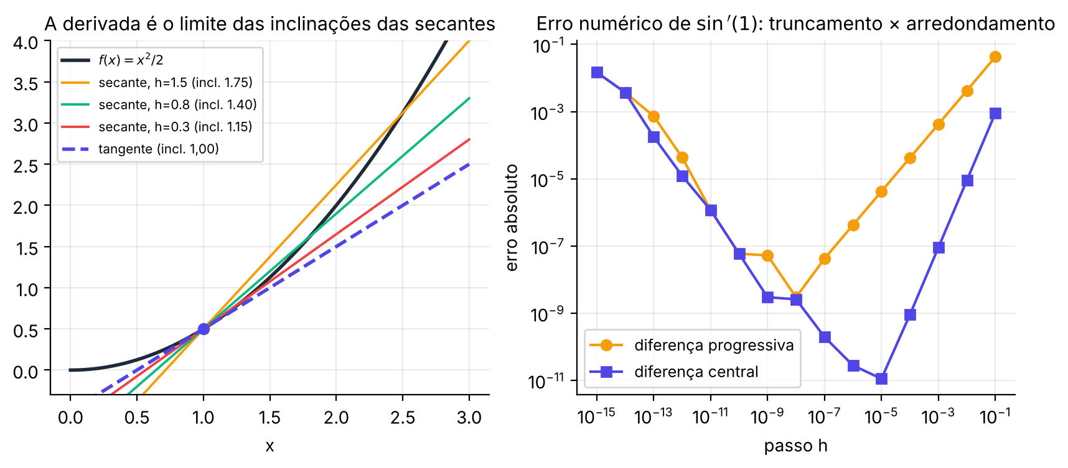
Derivada: a inclinação
A derivada é o limite da razão incremental.
Notes:
Analogia: a derivada é o velocímetro; a função é o hodômetro.

Slide 5
Analogia: descer a montanha na neblina
NO SEU DIA A DIA
Você está numa montanha com neblina e só sente a inclinação sob os pés: esse é o gradiente. Descer é andar no sentido contrário. A taxa de aprendizagem é o tamanho do passo: curto demais, você demora; longo demais, pula o vale. A Hessiana é o mapa de curvaturas: diz se o vale é estreito ou largo.
Notes:
Use a figura do gradiente descendente para mostrar o zigue-zague de passos grandes.

Slide 6
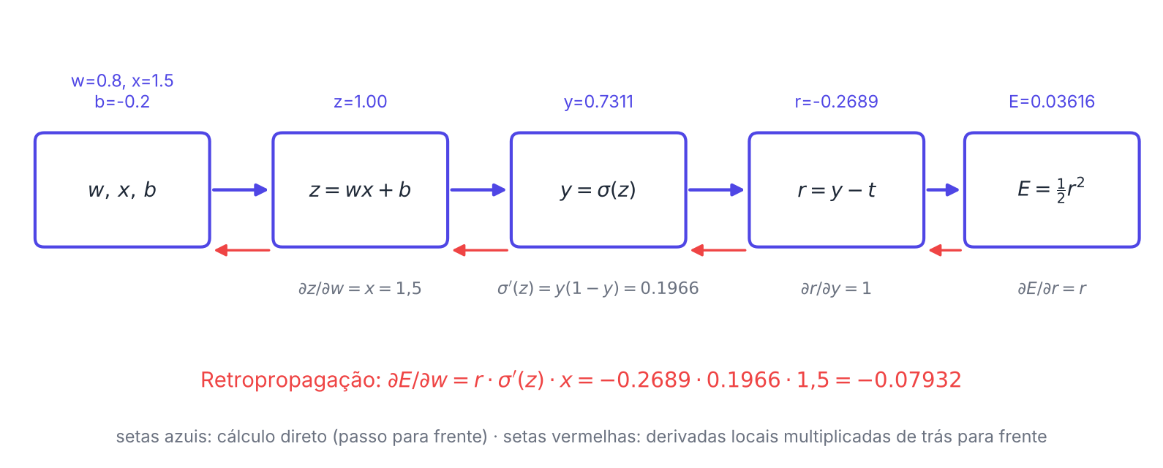
Regra da cadeia
Derivar uma composição multiplica as derivadas dos elos.
Notes:
Esta regra é o coração do backpropagation. Se alguém está inseguro, resolva um exemplo com sen(x²).

Slide 7
Regra da cadeia em etapas
1. Composição
y = f(g(x))
2. Derivada
dy/dx = f′(g(x)) · g′(x)
3. Várias variáveis
∂y/∂xⱼ = Σₖ (∂y/∂uₖ)(∂uₖ/∂xⱼ)
Notes:
A soma sobre k é a que aparece quando um neurônio alimenta vários neurônios.

Slide 8
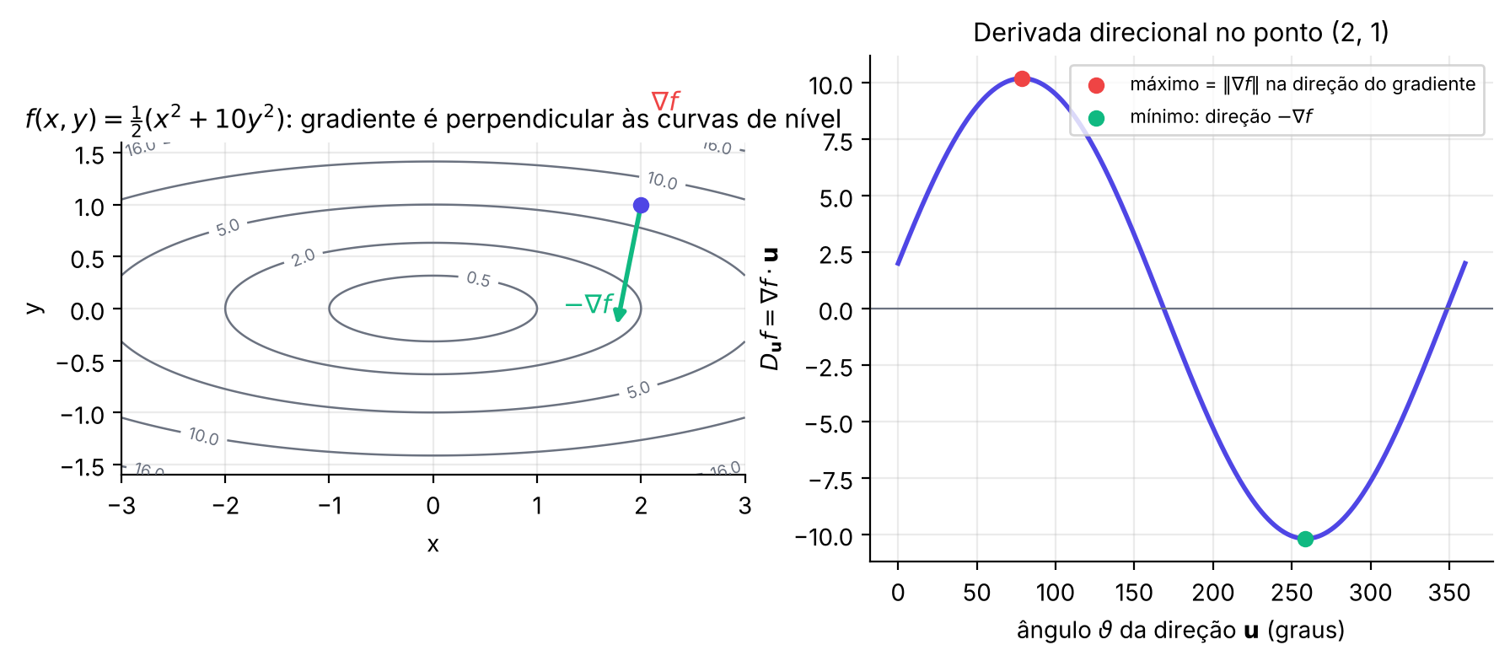
Gradiente e curvas de nível
O gradiente aponta para a subida mais íngreme; descemos no sentido oposto.
Notes:
Analogia: numa montanha com neblina, você sente a inclinação sob os pés e anda no sentido da descida.

Slide 9
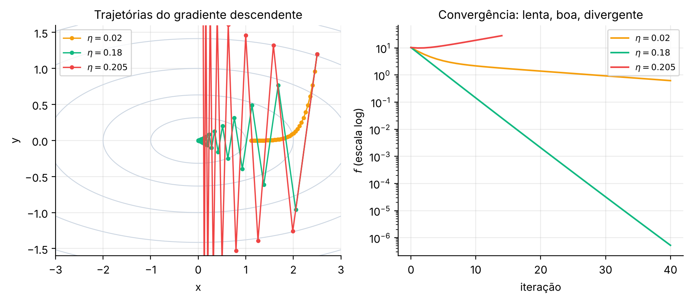
Gradiente descendente e a taxa
Passo pequeno demais: lento. Passo grande demais: diverge.
Notes:
Resultado do livro: em ½(x²+10y²), η < 0,2 é necessário; η* = 2/11; η = 0,205 diverge.

Slide 10
Por que existe um limite para a taxa
1. Iteração
xₖ₊₁ = (I − ηA) xₖ
2. Cada direção própria
erro × (1 − ηλᵢ)
3. Convergência
|1 − ηλᵢ| < 1 ⇒ η < 2/λ_max
4. Melhor passo único
η* = 2/(λ_min + λ_max)
Notes:
O número de condição κ = λ_max/λ_min mede a dificuldade: o fator de contração é (κ−1)/(κ+1).

Slide 11
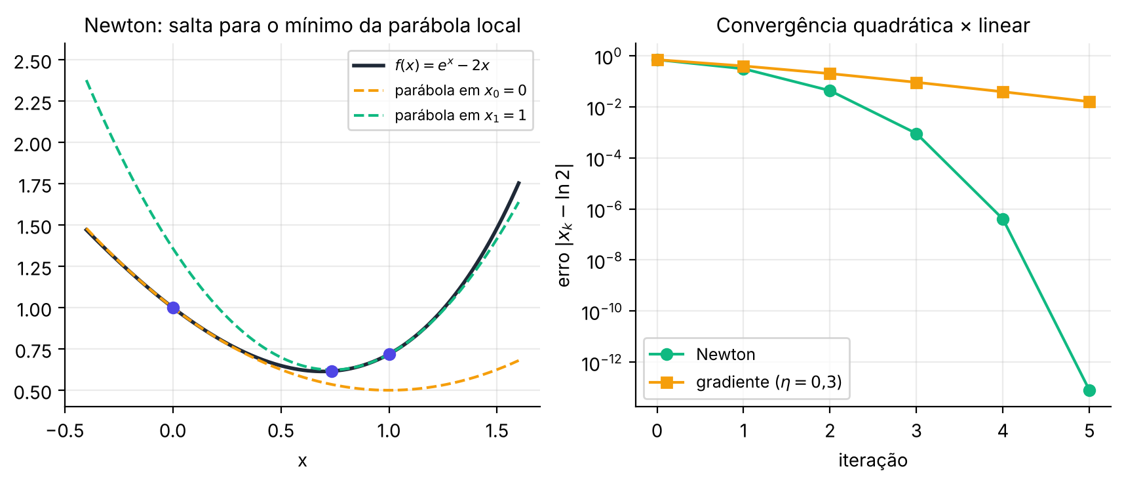
Newton e curvatura
A Hessiana descreve a curvatura; Newton usa um modelo quadrático.
Notes:
Anuncie que o Capítulo 7 retoma Newton e o transforma em Levenberg–Marquardt.

Slide 12
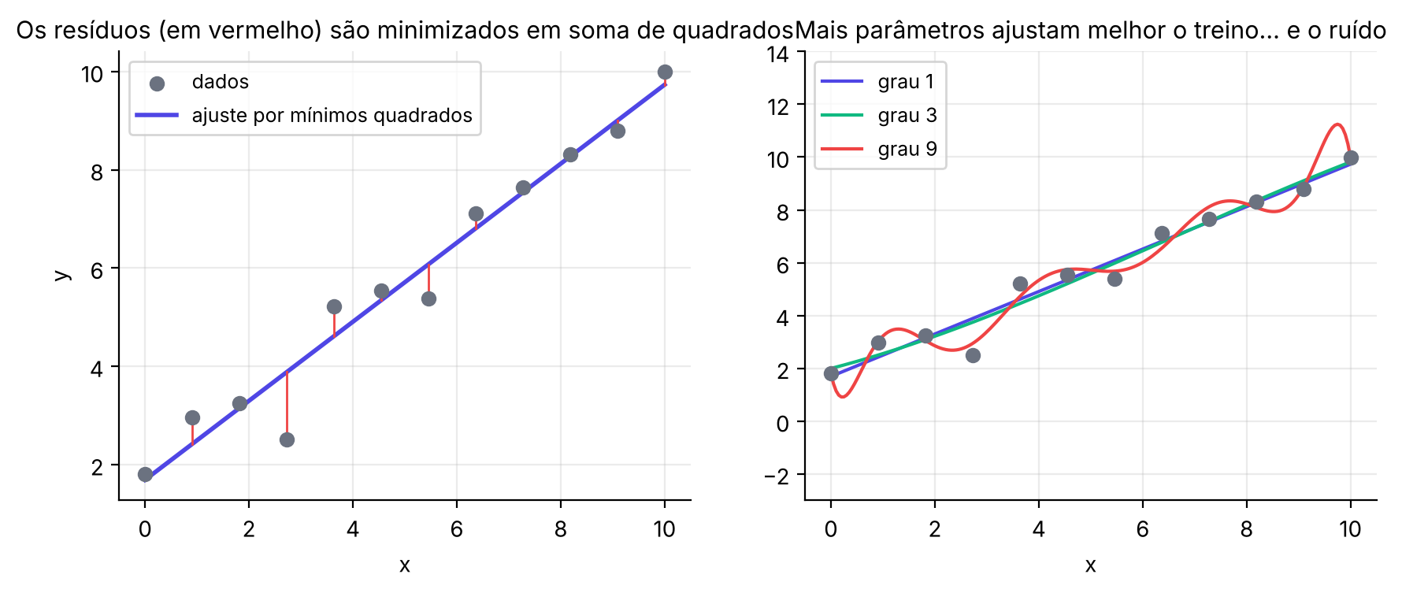
Mínimos quadrados
Equações normais: AᵀA x = Aᵀb.
Notes:
Observação importante: resolver o sistema, nunca inverter AᵀA.

Slide 13
Python na prática
NumPy: vetores e matrizes (amostras nas linhas)
scikit-learn: MLPClassifier, train_test_split, StandardScaler
Sementes explícitas e versões registradas
Escalonador ajustado só no treino
Notes:
Mostre o requirements.txt do livro. Reprodutibilidade começa pelo registro de versões e sementes.

Slide 14
Hessiana e curvatura em uma frase
Gradiente: para onde o erro cresce
Hessiana: quão rápido a inclinação muda
Autovalores grandes = direção íngreme; pequenos = plana
Número de condição κ = λmax/λmin: dificuldade do problema
Notes:
Conecte com o Capítulo 7: Newton usa a Hessiana; LM aproxima-a por JᵀJ.

Slide 15
Quiz relâmpago 1
Para ½(x² + 10y²), o gradiente descendente com passo fixo converge se η for menor que:
A) 0,2
B) 1
C) 2
D) 10
Notes:
Resposta: A) 0,2. η < 2/λmax = 2/10 = 0,2. Dê um minuto para votação antes de revelar.

Slide 16
Quiz relâmpago 2
Qual é a regra que sustenta o backpropagation?
A) Regra da cadeia
B) Regra de L'Hôpital
C) Teorema de Pitágoras
D) Regra de Cramer
Notes:
Resposta: A) Regra da cadeia. O backpropagation é a regra da cadeia aplicada de trás para frente. Dê um minuto para votação antes de revelar.

Slide 17
Atividade
MÃO NA MASSA
Para f = ½(x² + 10y²), calcule η* e o fator de contração. Depois rode o gradiente descendente com η = 0,18 e com η = 0,205 e compare.
Notes:
Resposta: η* = 2/11 ≈ 0,182; ρ = 9/11 ≈ 0,818. Com 0,205 a componente y diverge.

Slide 18
Síntese
Derivada, cadeia, gradiente, Hessiana
GD converge se η < 2/λ_max
Newton usa curvatura; mínimos quadrados têm solução linear
Código reprodutível: sementes e versões
Notes:
Próximo capítulo: o perceptron, o primeiro neurônio que aprende.

Slide 19
“Cada passo do treino é uma derivada em ação.”
Backpropagation e Redes Neurais · Capítulo 2
Notes:
Feche com a frase e peça que os estudantes a expliquem com as próprias palavras.

